Slide 1

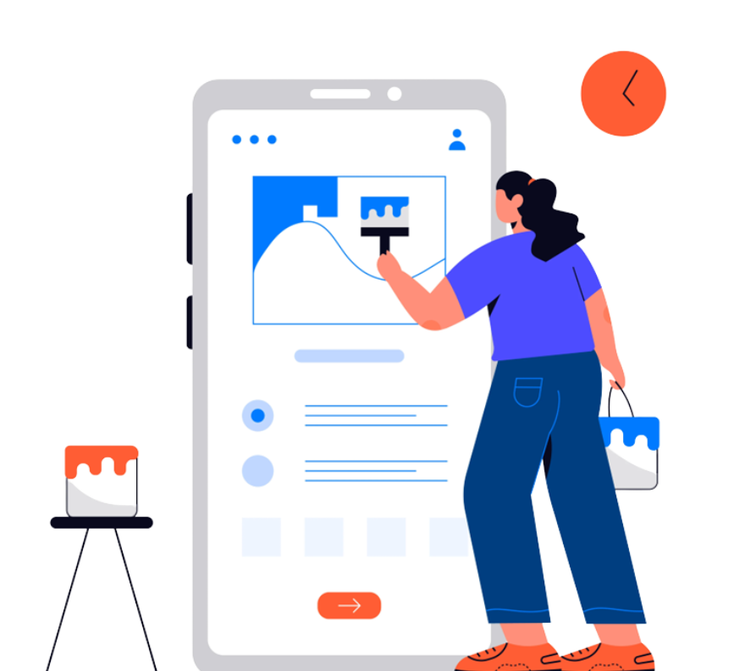

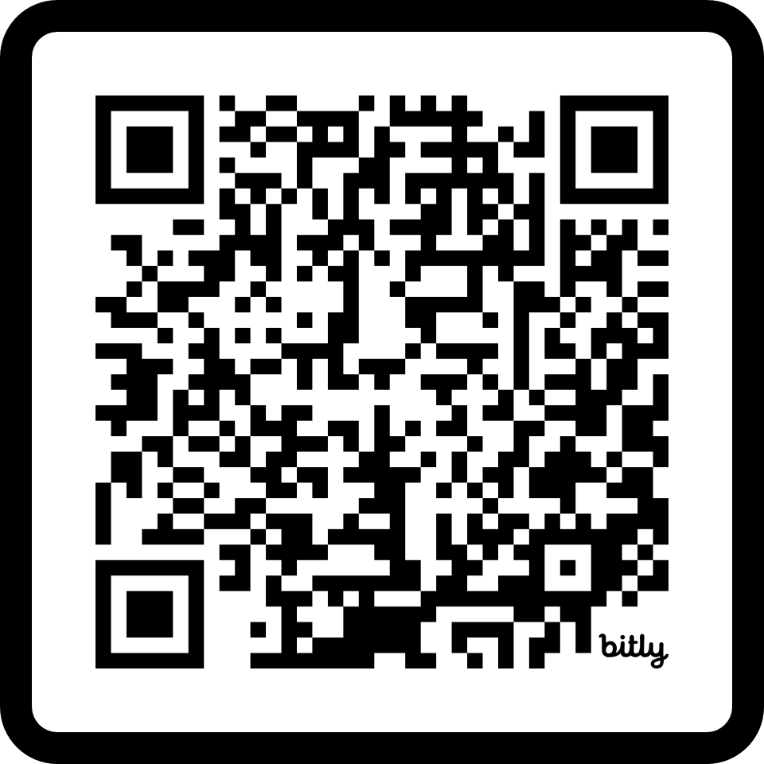
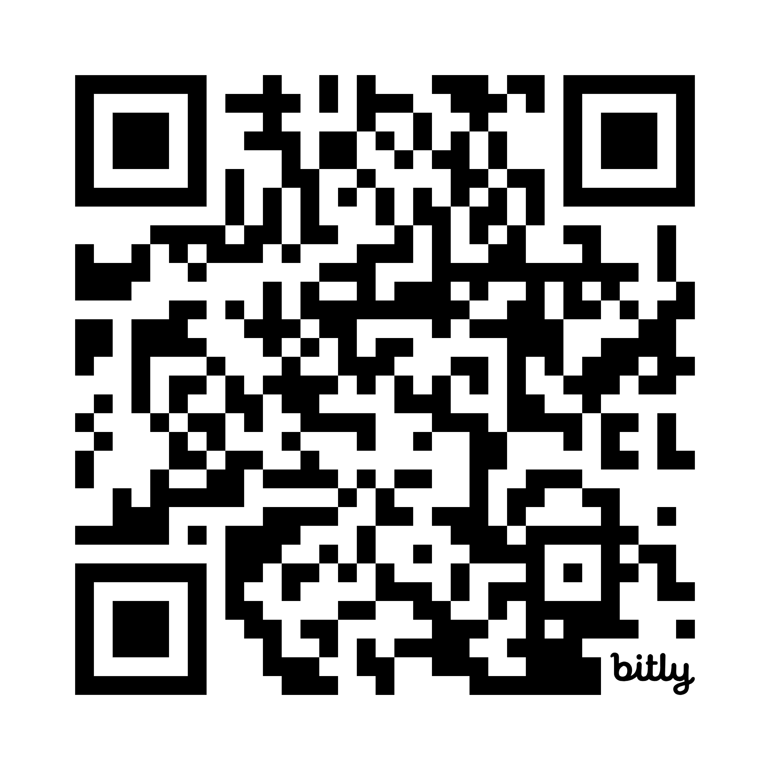
Diretrizes de Design para Neurodiversidade em Materiais Didáticos: Uma Aplicação Prática em nível Superior
Alunos: Andrey Toshiro Okamura e Sérgio Santos Silva Filho
Orientação: Prof. Marcos Augusto Francisco Borges
Link to slides:
bit.ly/43fjdoe

Slide 2
Agenda
Introdução;
Neurodiversidade, TDICs;
Problema, Solução, Objetivo;
Fundamentação Teórica;
Diretriz de Design para neurodiversidade;
Acessibilidade Cognitiva e Recurso Multimodal;
Desenvolvimento;
Considerações finais.

Slide 3

1. Neurodiversidade
Reconhece a diversidade natural dos funcionamentos cerebrais humanos, defendendo que as diferenças neurocognitivas, como:
As encontradas em
Autismo, TDAH ou Dislexia, etc.
São variações normais, não desvios a serem corrigidos.
Fonte: Entenda o que é neurodiversidade e por que é uma luta também política

Slide 4
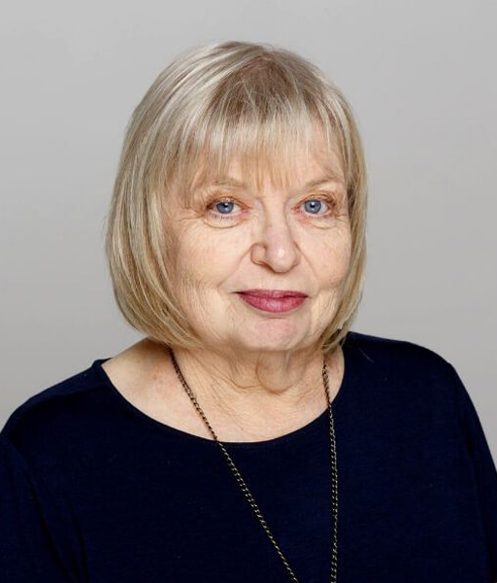
1. Neurodiversidade
O termo foi cunhado pela socióloga australiana Judy Singer, em 1997.

Slide 5
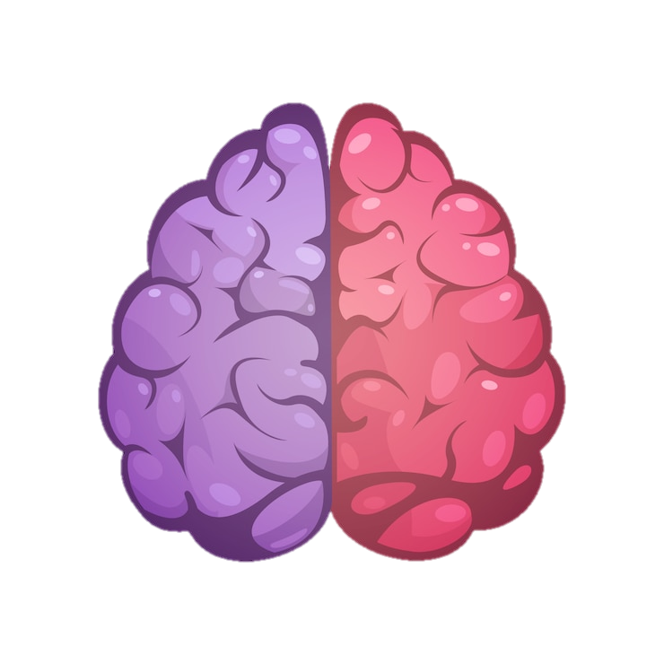
1. Neurodiversidade
Movimento que busca:
Inclusão e o respeito;
Diversidade de estilos;
Pensamento e aprendizado.
Reconhece a variedade de funcionamento cerebral humano.

Slide 6
1. Neurodiversidade
Pessoas neurodivergentes:
Possuem um funcionamento cerebral diferente da maioria, (ex: TDAH, dislexia, etc).
Pessoas neurotípicas:
Possuem funcionamento cerebral considerado típico, dentro dos padrões normais.

Slide 7
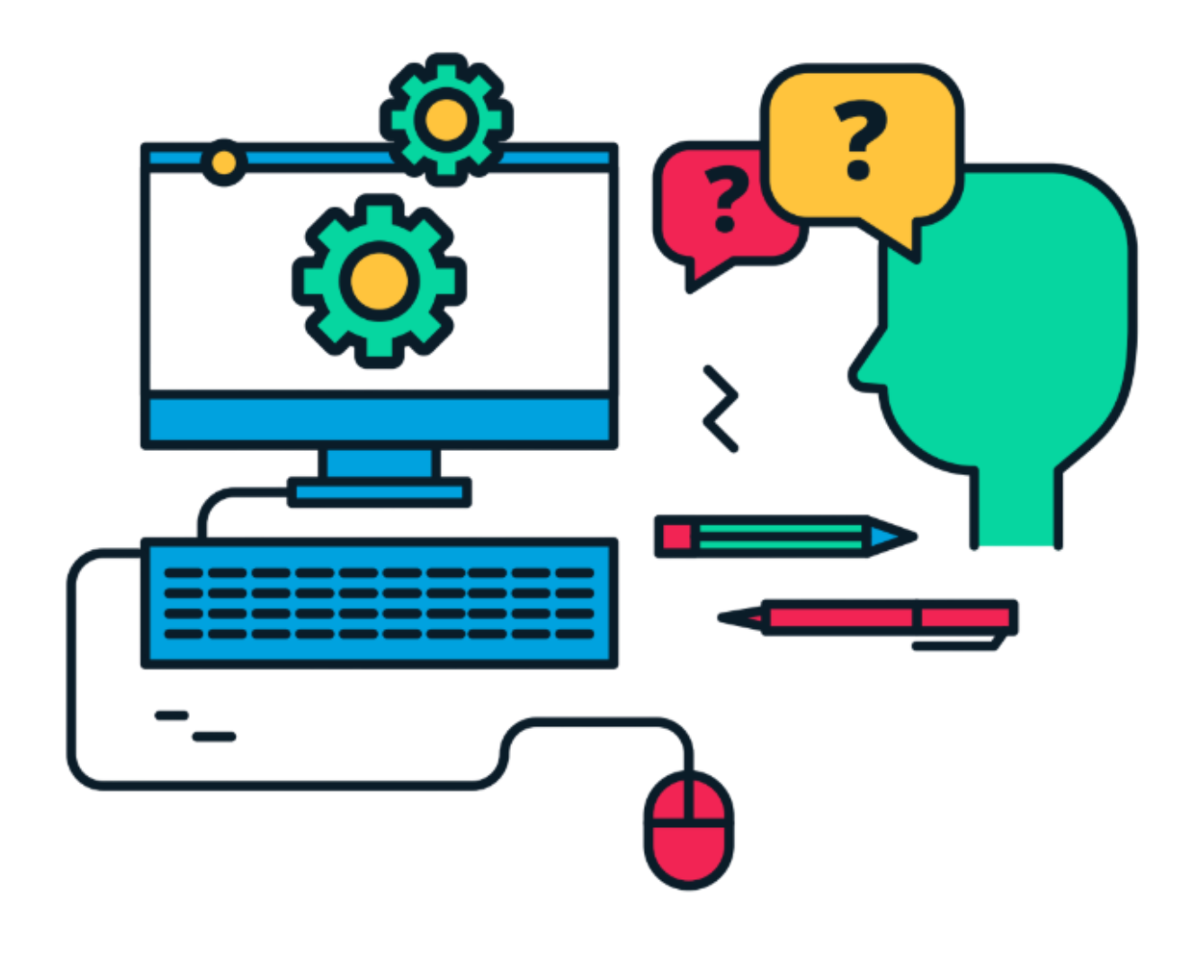
Em outras palavras...
Todos possuem funcionamento neurocognitivo distinto!
Não existe um único padrão esperado:
Não devem ser consideradas doentes ou com transtorno;
Nem procurar a cura para essas variações neurológicas;
Notes:
Baseia-se na ideia de que todos os indivíduos possuem funcionamento neurocognitivo distinto!
Pessoas com funcionamento neurocognitivo diferente do padrão esperado:
Não devem ser consideradas doentes ou com transtorno;
Nem procurar a cura para essas variações neurológicas;

Slide 8
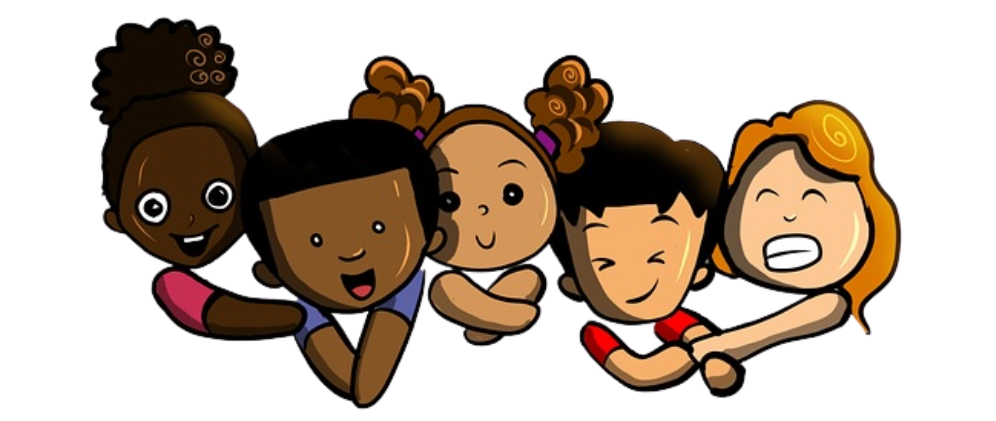
Portanto:
Cada pessoa é única, e ser diferente também é normal.

Slide 9

O que é neurodiversidade?

Slide 10

Uso de TDICs
Na Educação, o uso de Tecnologias Digitais de Informação e Comunicação (TDICs)
tem sido considerado fundamental!

Slide 11
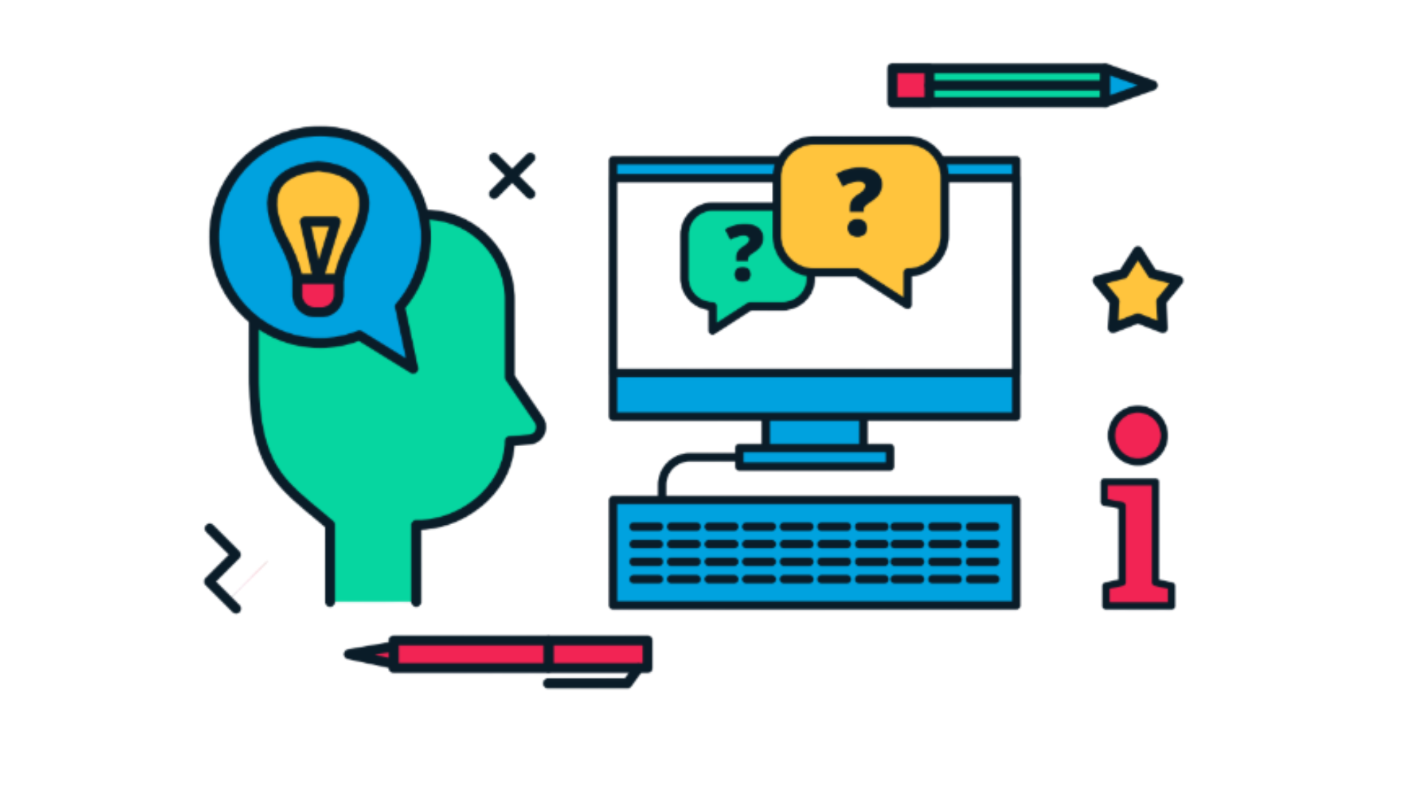
Uso de TDICs
Amplia as possibilidades pedagógicas,
Diversificando linguagens de ensino
Preparando estudantes para as demandas do século XXI.

Slide 12
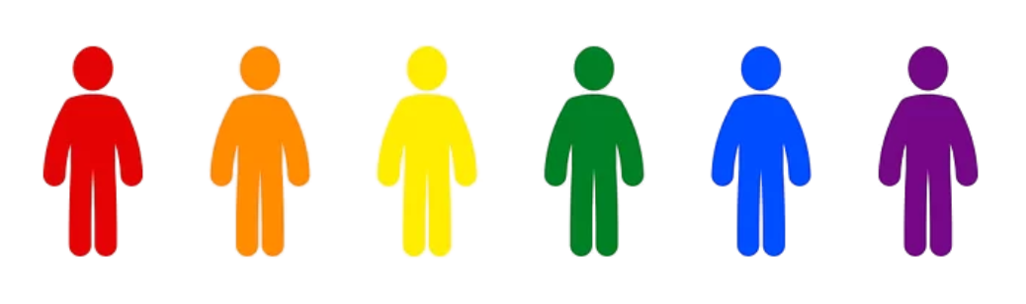
No entanto...
O use dessas tecnologias depende da sua acessibilidade, especialmente para estudantes ND.

Slide 13
No entanto...
Como aqueles com Transtorno do Déficit de Atenção e Hiperatividade (TDAH):
Representam aproximadamente entre 5% a 7% da população universitária.
(Willcutt, 2012; Polanczyk et al., 2007)

Slide 14
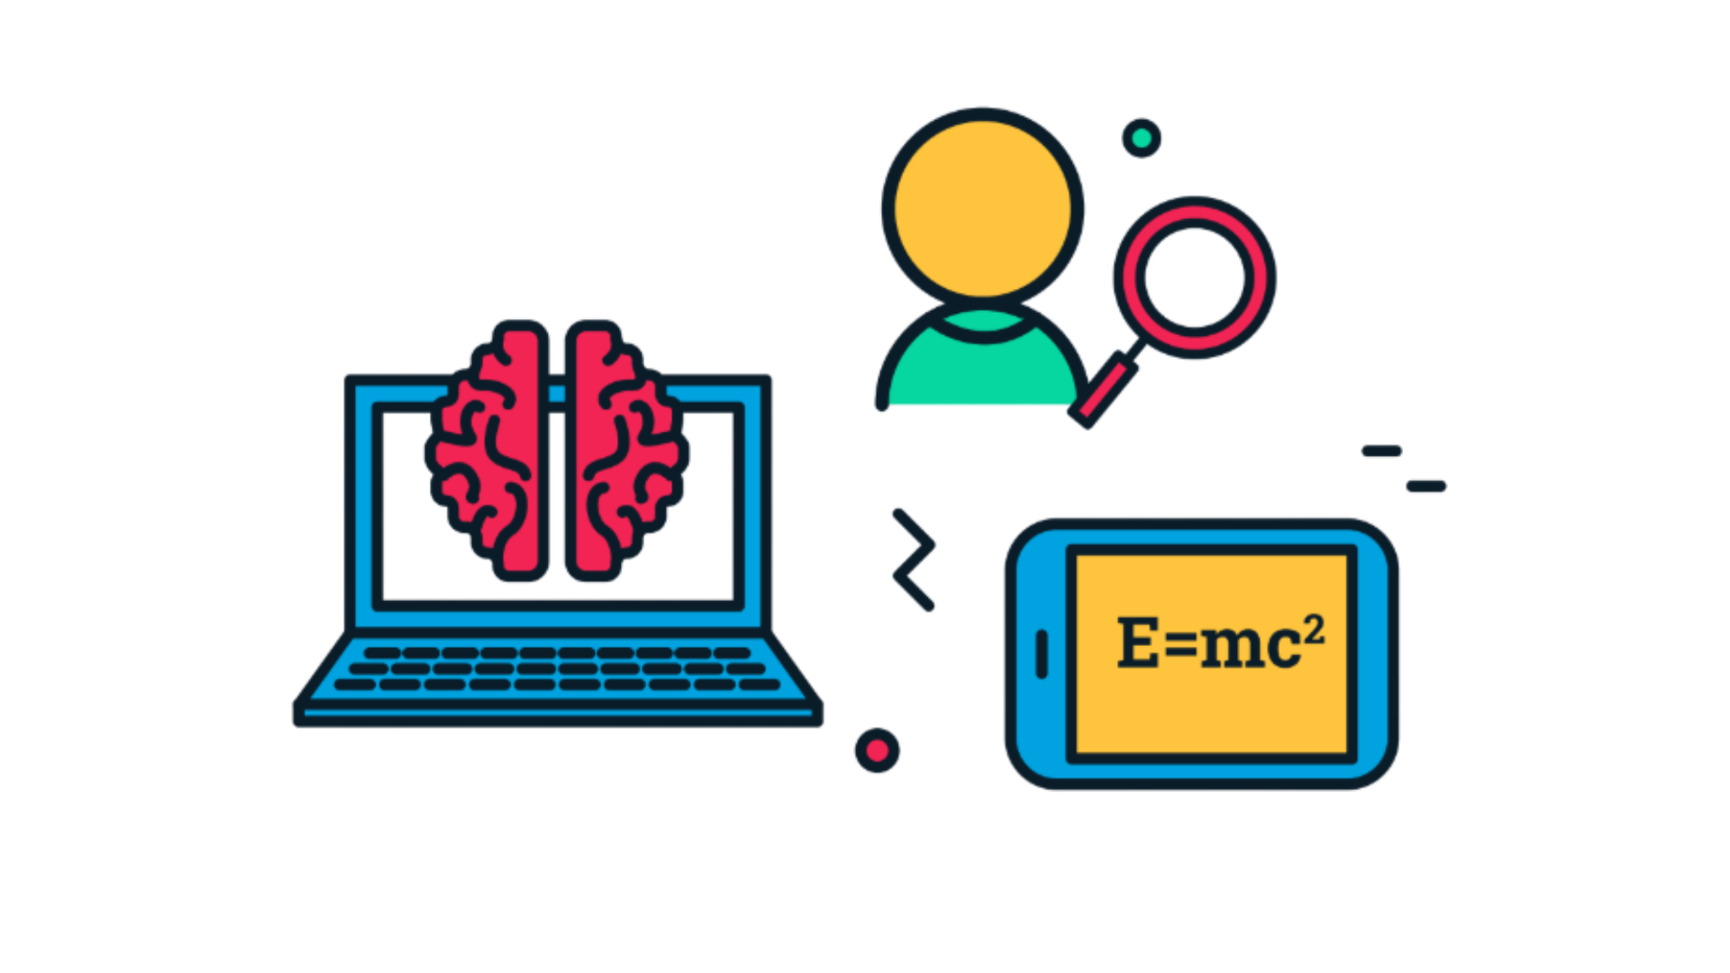
Qual o problema?
Enfrentam barreiras em modelos tradicionais de ensino, particularmente em áreas como Computação:
Exige atenção prolongada;
Raciocínio lógico complexo;
Memorização de conteúdos.
(Goldstein et al. 2014 e S. Junior et al., 2024)

Slide 15
Qual o problema?
Carência de materiais didáticos adaptados às necessidades cognitivas desses estudantes.
Limitando seu desempenho acadêmico;
Reforçando desigualdades educacionais.
(McDougal et al., 2023)

Slide 16

Qual seria a proposta?
Aplicar as diretrizes de design inclusivo de Liebel (2023) no desenvolvimento de materiais didáticos para estudantes ND;
Disciplina "Tecnologias Educacionais" da Faculdade de Tecnologia (FT) da UNICAMP;
Grischa Liebel
Professor de Ciencia da Computação e Universidade de Reykjavik, Islândia

Slide 17
Qual seria a proposta?
Partindo de estudos anteriores sobre neurodiversidade no ensino superior.
(S. Junior et al., 2024; Oliveira et al., 2023);
Área com escassez de pesquisas aplicadas.
(Sousa et al., 2023).
Notes:
O trabalho foca na viabilidade prática dessas diretrizes, para a adaptação de conteúdos em Computação;

Slide 18
Nosso Objetivo
Avaliar, até que ponto, uma pessoa seguindo as recomendações de Liebel (2023), consegue produzir materiais didáticos adaptados, com eficácia.
Sem exigir conhecimentos especializados prévios!
Notes:
Pessoas/Docente

Slide 19

Hipótese
A utilização sistemática dessas diretrizes, pode reduzir barreiras de aprendizagem e promover equidade educacional, mesmo em contextos com recursos limitados.

Slide 20
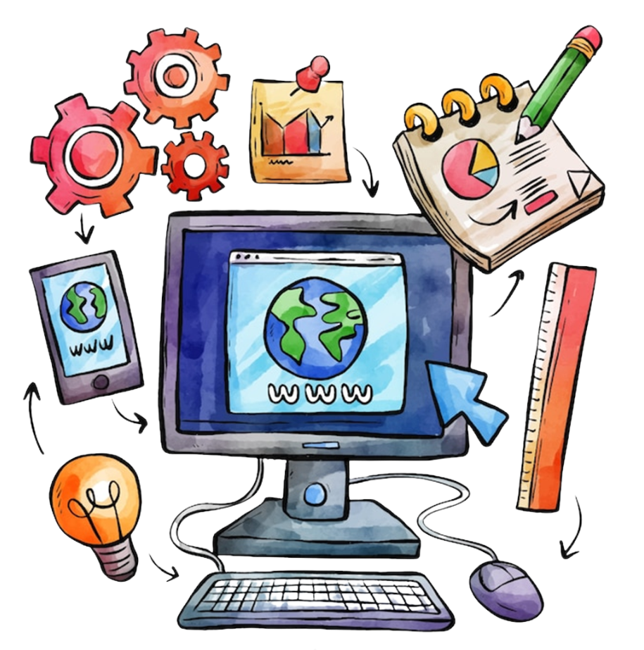
TDICs (contexto de uso)
Objeto de estudo:
Promovendo a criticidade sobre suas funcionalidades e impactos;
Ferramenta de apoio:
Otimizando processos de ensino- aprendizagem, com recursos multimídia e interativos;
Suporte básico:
Viabilizando modalidades como EaD.

Slide 21
Como ferramenta de apoio
Apresentações em slides, são criadas por professores:
PowerPoint, Google Slides ou Canva, exemplificam como as TDICs são muitas vezes empregadas.

Slide 22
Agenda
Introdução;
Neurodiversidade, TDICs;
Problema, Solução, Objetivo;
Fundamentação Teórica;
Diretriz de Design para neurodiversidade;
Acessibilidade Cognitiva e Recurso Multimodal;
Desenvolvimento;
Considerações finais.

Slide 23
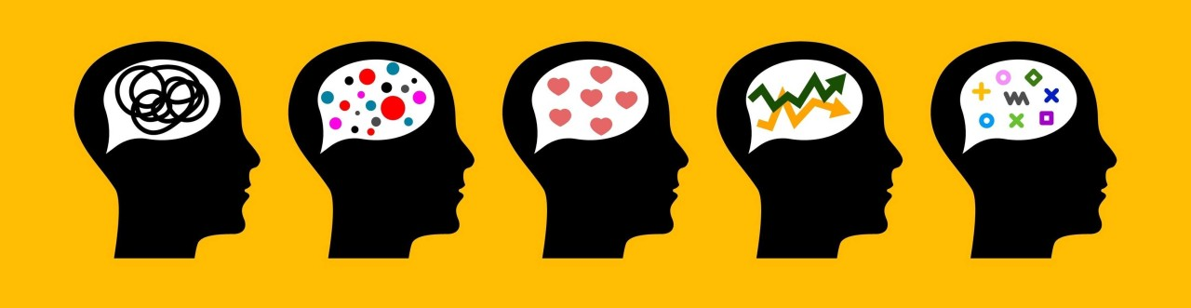
Design Inclusivo
Área que considera toda diversidade de habilidades e características humanas, buscando atender a um público maior.
Assegurar que mais pessoas possam utilizar a solução projetada.

Slide 24

Diretriz de design inclusivo Proposta por Liebel (2023)
Arcabouço teórico para soluções educacionais;
Considera a diversidade de necessidades dos alunos.
Criar materiais acessíveis e utilizáveis;
Atendendo diferentes
Habilidades e Características.

Slide 25
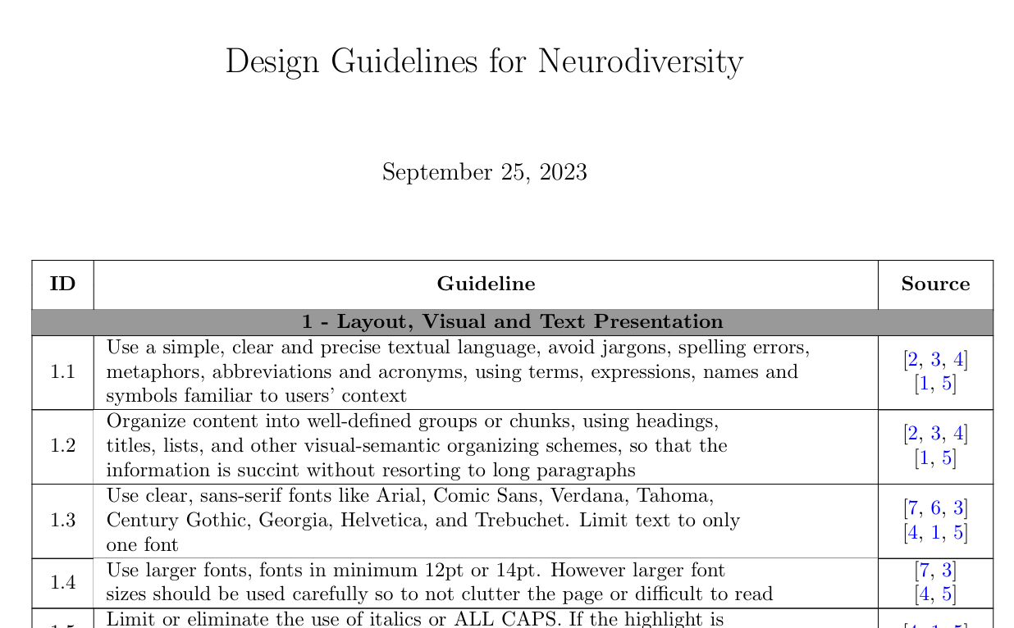
Diretriz de design inclusivo Proposta por Liebel (2023)
Link da tradução:
bit.ly/43fjdoe

Slide 26
Diretriz de design inclusivo Proposta por Liebel (2023)
1 - Layout, Apresentação Visual e de Texto
2. Navegação
3. Customização
4. Apresentações redundantes
5. Engajamento
6. Interação
7. Multimídia

Slide 27
Diretriz de design inclusivo Proposta por Liebel (2023)
1 - Layout, Apresentação Visual e de Texto
ID | Diretriz | Fonte
1.1 | Usar linguagem simples, clara, e familiar ao usuário | [2, 3, 4] [1, 5]
1.2 | Organizar conteúdo em grupos bem definidos, com títulos e listas | [2, 3, 4] [1, 5]
1.3 | Usar uma única fonte clara e sans-serif, como Arial, Comic Sans, etc. | [7, 6, 3] [4, 1, 5]
1.4 | Usar fontes grandes, de no mínimo 12pt ou 14pt, que não dificultam a leitura | [7, 3] [4, 5]
1.5 | Evitar o uso de itálico e ALL CAPS. | [4, 1, 5]

Slide 28
Diretriz de design inclusivo Proposta por Liebel (2023)
2. Navegação
ID | Diretriz | Fonte
2.1 | Fornecer uma navegação simples e visível entre as páginas | [2, 6, 3]
2.2 | Indicar onde o usuário está por meio de localizadores e barras de progresso | [4, 1, 5]
2.3 | Apresentar botões de navegação globais (Voltar, ir ao Início, Ajuda, etc) | [7, 4]
2.4 | Evitar redirecionamentos automáticos e expiração de página | [4, 5]
2.5 | Não usar menus complexos, dinâmicos e transparentes | [2, 1]

Slide 29
Diretriz de design inclusivo Proposta por Liebel (2023)
3. Customização
ID | Diretriz | Fonte
3.1 | Permitir a customização de cores, textos fontes da interface | [2, 6] [4, 1, 5]
3.2 | Fornecer versão textual da página para permitir a impressão | [2, 7, 4]
3.3 | Fornecer uma opção para customizar a quantidade e tipo de interface | [2, 5]
3.4 | Fornecer uma visualização opcional por imagem, áudio, ou texto | [2, 5]
3.5 | Permitir o usuário a utilizar a própria folha de estilo (aparência) | [6, 4]

Slide 30
Diretriz de design inclusivo Proposta por Liebel (2023)
4. Apresentações redundantes
ID | Diretriz | Fonte
4.1 | Fornecer representações alternativas como imagem, áudio, vídeo, ou gráficos | [2, 7] [6, 4]
4.2 | Símbolos e ícones devem ser acompanhados por uma representação textual. | [7]
4.3 | Ilustrar ideias complexas por meio de desenhos, diagramas, animações, etc. | [2]
4.4 | Claramente indicar o propósito de cada elemento presente. | [7]
4.5 | Fornecer exemplos concretos, quando aplicável. | [6]

Slide 31
Diretriz de design inclusivo Proposta por Liebel (2023)
5. Engajamento
ID | Diretriz | Fonte
5.1 | O design e a estrutura geral devem ser simples e previsíveis | [2, 7] [6, 3]
5.2 | A interface deve conter apenas os elementos relevantes para a tarefa. | [2, 6, 1]
5.3 | Fornecer claras instruções sobre a tarefa, de preferência com voz ativa. | [2, 7] [6, 4]
5.4 | Explicar o motivo por trás de qualquer instrução fora do comum. | [7]
5.5 | Usar espaços em branco entre elementos de diferentes contextos | [2]

Slide 32
Diretriz de design inclusivo Proposta por Liebel (2023)
6. Interação
ID | Diretriz | Fonte
6.1 | Usar botões claros e grandes, com ícone e texto | [2, 6]
6.2 | Não usar ícones multicoloridos | [6]
6.3 | Evitar botões apenas com ícones | [6]
6.4 | Não definir tempo de expiração; se necessário, permitir a extensão | [1]
6.5 | Pedir aos usuários confirmarem suas escolhas | [1]

Slide 33
Diretriz de design inclusivo Proposta por Liebel (2023)
7. Multimídia
ID | Diretriz | Fonte
7.1 | Permitir ampliação de imagem | [2]
7.2 | Representar informação em várias formas, como texto, vídeo, áudio e imagem | [2, 4]
7.3 | Não iniciar vídeos e áudios automaticamente | [4]
7.4 | Fornecer instruções em áudio com legenda textual | [2, 1, 5]

Slide 34
Acessibilidade cognitiva
Corresponde a cinco princípios, com foco na atenção:
Simplicidade;
Consistência;
Clareza;
Multimodalidade;
Tolerância a erros.
Fonte: Evaluating Cognitive Web Accessibility

Slide 35
Acessibilidade cognitiva
Corresponde a cinco princípios, com foco na atenção:
Simplicidade;
Consistência;
Clareza;
Multimodalidade;
Tolerância a erros.
é uma abordagem instrucional que ensina conteúdo com múltiplos modos ou canais de comunicação.
Fonte: Aprendizagem multimodal
Fonte: Evaluating Cognitive Web Accessibility

Slide 36
Acessibilidade cognitiva
Corresponde a cinco princípios, com foco na atenção:
Simplicidade;
Consistência;
Clareza;
Multimodalidade;
Tolerância a erros.
Em geral, a acessibilidade cognitiva na web é uma daquelas coisas que "você sabe quando vê“.
Fonte: Evaluating Cognitive Web Accessibility

Slide 37
Recurso multimodal
Combina diferentes formas de representação, para atender a diversos estilos de aprendizagem.
Visual;
Auditiva;
Textual;
Interativa;
Cinestésica.
Fonte: Estilos de Aprendizagem

Slide 38

Recurso multimodal
Combina diferentes formas de representação, para atender a diversos estilos de aprendizagem.
Visual;
Auditiva;
Textual;
Interativa;
Cinestésica.
Favorecidas por meio de demonstrações visuais:
Mapas, Diagramas, Gráficos, Vídeos, e aulas expositivas para apresentar conceitos, raciocínios ou ideias e suas relações.
Fonte: Estilos de Aprendizagem

Slide 39

Recurso multimodal
Combina diferentes formas de representação, para atender a diversos estilos de aprendizagem.
Visual;
Auditiva;
Textual;
Interativa;
Cinestésica.
Favorecidas por meio de variações sonoras:
Palestras, discussões e seminários para memorizar e compreender a mensagem.
Fonte: Estilos de Aprendizagem

Slide 40

Recurso multimodal
Combina diferentes formas de representação, para atender a diversos estilos de aprendizagem.
Visual;
Auditiva;
Textual;
Interativa;
Cinestésica.
Favorecidas por meio de leitura e escrita:
Artigos, manuais, relatórios e ensaios.
É o caso dos alunos que fazem anotações, desenham planos e esquemas para lembrar os conteúdos..
Fonte: Estilos de Aprendizagem

Slide 41

Recurso multimodal
Combina diferentes formas de representação, para atender a diversos estilos de aprendizagem.
Visual;
Auditiva;
Textual;
Interativa;
Cinestésica.
Presente em pessoas que aprendem melhor fazendo:
Experiências em laboratórios, encenações, demonstrações ou atividades esportivas.
Fonte: Estilos de Aprendizagem

Slide 42
Acessibilidade cognitiva
Adaptar o conteúdo a diferentes perfis neurológicos;
Flexibilizar o acesso ao conteúdo, conforme necessidades individuais.
Recursos multimodais
Combinam formatos (visual, auditivo, interativo) reduzindo barreiras;
Potencializam a compreensão em diferentes estilos de aprendizagem;

Slide 43
Agenda
Introdução;
Neurodiversidade, TDICs;
Problema, Solução, Objetivo;
Fundamentação Teórica;
Diretriz de Design para neurodiversidade;
Acessibilidade Cognitiva e Recurso Multimodal;
Desenvolvimento;
Considerações finais.

Slide 44
3. Desenvolvimento
Base teórica:
Diretrizes de Design para Neurodiversidade (Liebel, 2023).
Aplicação prática:
Adaptação da aula “Indústria 4.0 e Habilidades do Século XXI” (Pós-Graduação em Tecnologia – UNICAMP Limeira).
Processo:
Revisão criteriosa da aula original;
Implementação de recomendações para inclusão.

Slide 45
3. Desenvolvimento
Desenvolvimento do Matéria Adaptado:
Fundamentação teórica;
Aula-alvo;
Resultado.
Teoria (Liebel)
Análise da aula
Recomendações práticas

Slide 46
Adaptações de Layout e Texto
Objetivo: Melhorar acessibilidade visual e cognitiva.
Problemas Identificados | Soluções Propostas | Diretrizes Relacionadas
Uso excessivo de blocos de texto longos (slides: 17, 20 e 21) | Dividir em tópicos curtos com espaçamento generoso e usar listas numeradas. | 1.2 e 1.8
Fontes variadas e justificadas (slides 6 e 22) | Padronizar fonte sans-serif (Arial ou Verdana), alinhamento à esquerda. | 1.3 e 1.6
Cores de fundo branco puro (todos os slides) | Substituir por fundo cinza claro (#FFFFE5) ou pastel. | 1.20
Tabelas complexas sem marcações semânticas (slide 6) | Simplificar tabelas, adicionar legenda e texto alternativo. | 1.9, 1.10
Tabela 4: Recomendações para layout e elementos textuais.

Slide 47
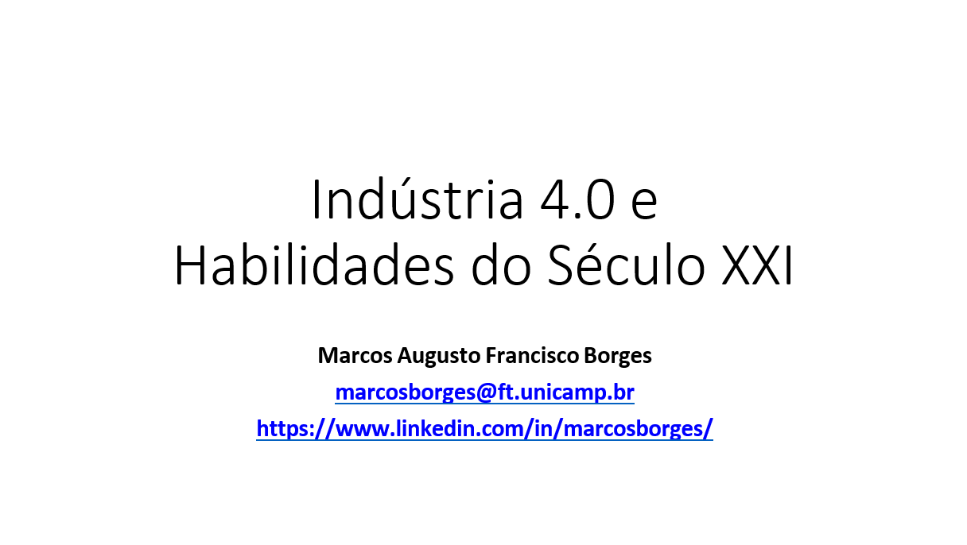
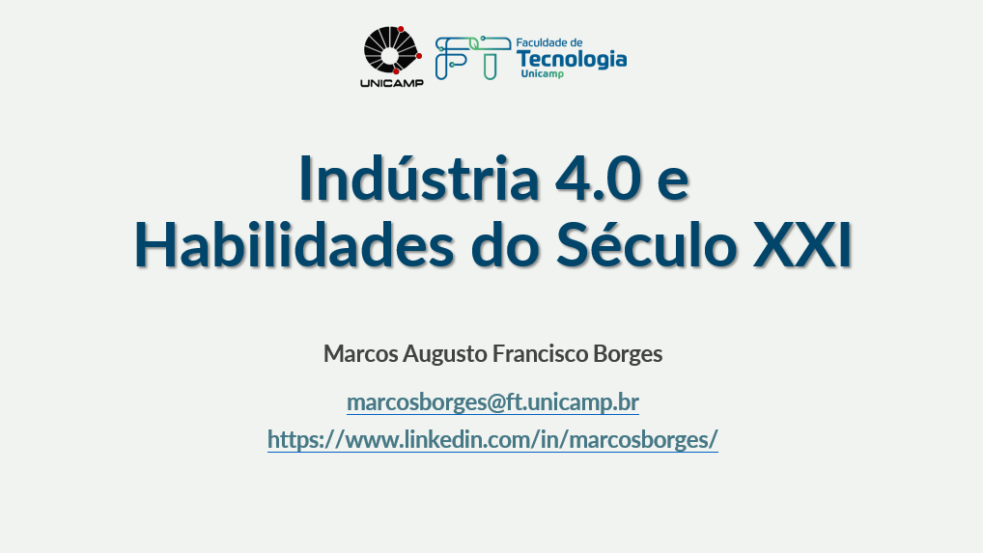
Exemplo 1:
1.20 Evite fundo branco puro. Use alternativas como cinza claro.

Slide 48
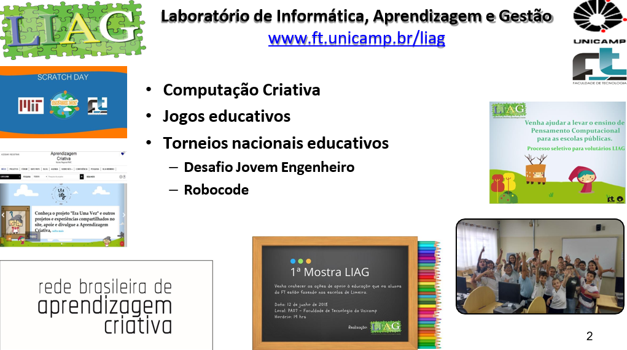
Exemplo 2:

Slide 49
Exemplo 2
1.4 Fonte maior;
1.7 Usar lista numerada;
1.11 Design de layout simples;
1.12 Evitar muitos elementos decorativos;
1.20 Evite fundo branco puro. Use alternativas como cinza claro;
5.1 & 5.2 Design simples e com poucos elementos.

Slide 50
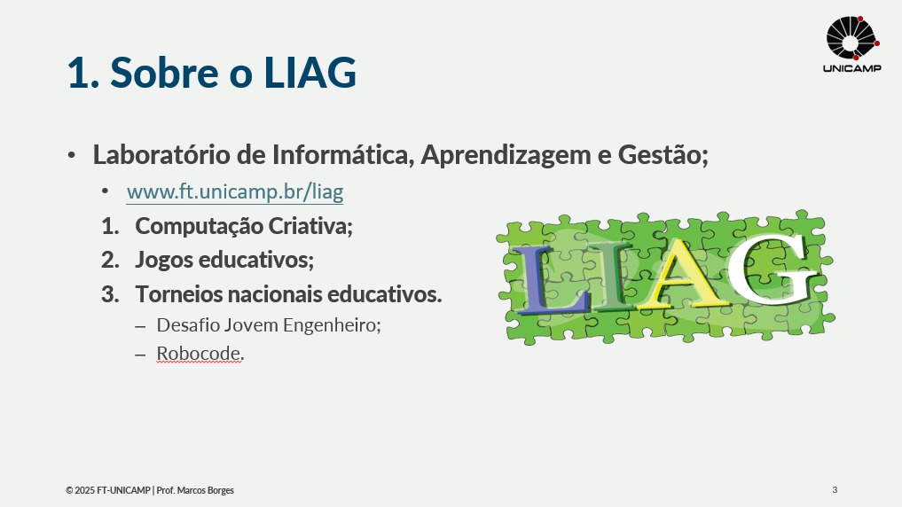
Exemplo 2:

Slide 51
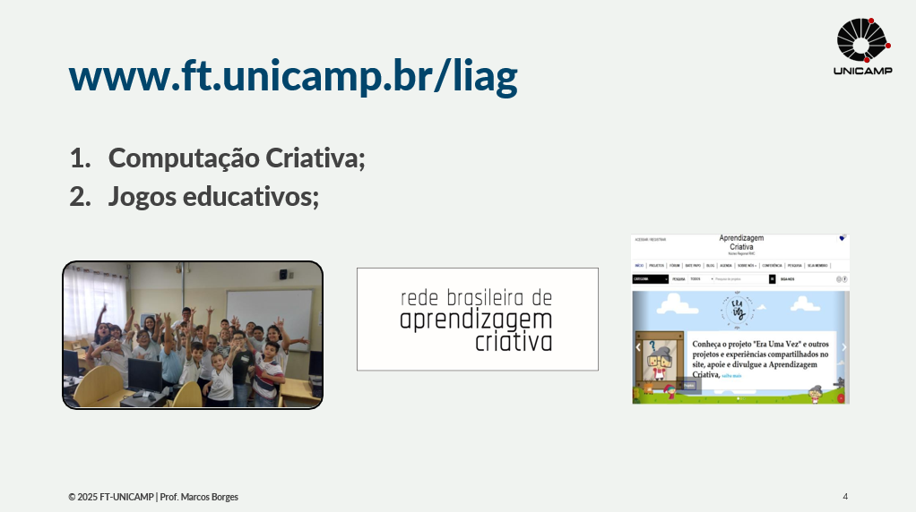
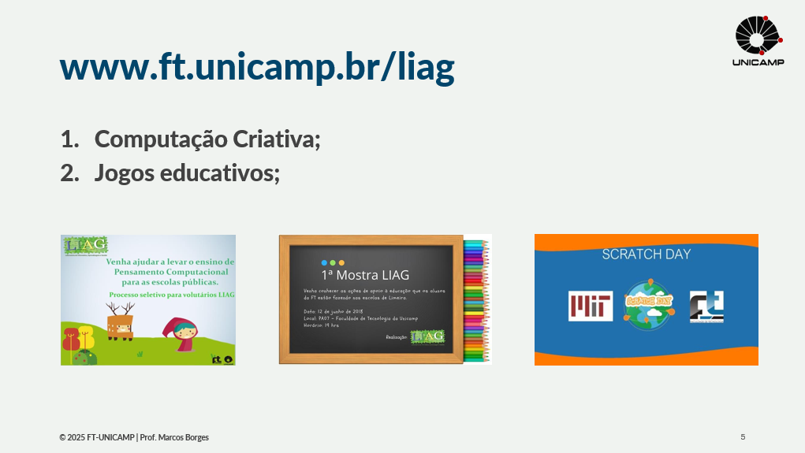
Exemplo 2:

Slide 52
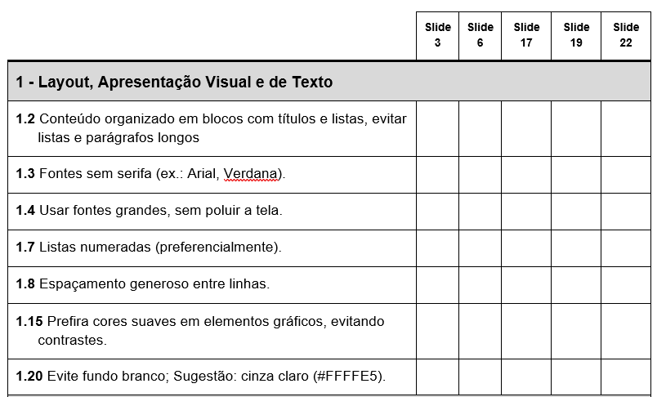
Dinâmica
Analise os slides apresentados e marque com ✔ as diretrizes de Design Inclusivo que foram aplicadas em cada slide. Você pode marcar mais de uma diretriz por slide.

Slide 54
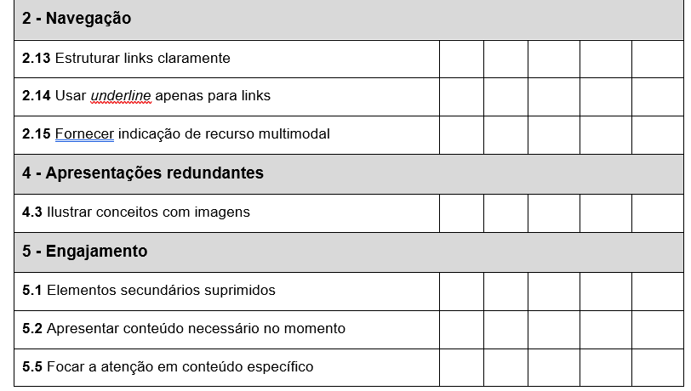

Slide 55
Slide 3 (dinâmica 1)
Identifique as diretrizes que melhor se aplicam a esta apresentação (slide) da aula.
Duração: 2,5min

Slide 56


Slide 57
Slide 3 (dinâmica 1)
1.4 Fonte maior ( e reduzir sobrecarga).
1.15 Prefira cores suaves em elementos gráficos, evitando contrastes.
1.20 Evite fundo branco puro. Use alternativas como cinza claro.

Slide 58
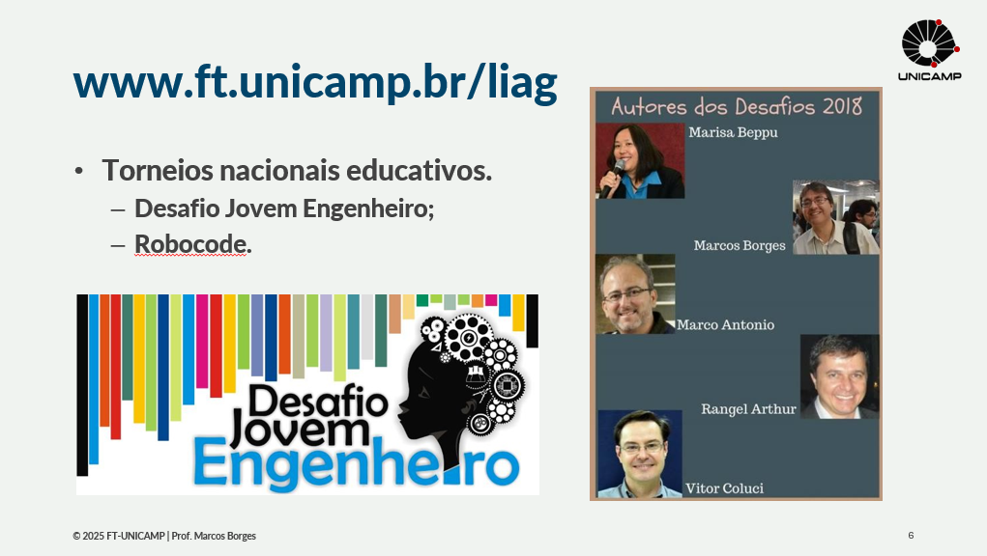

Slide 59
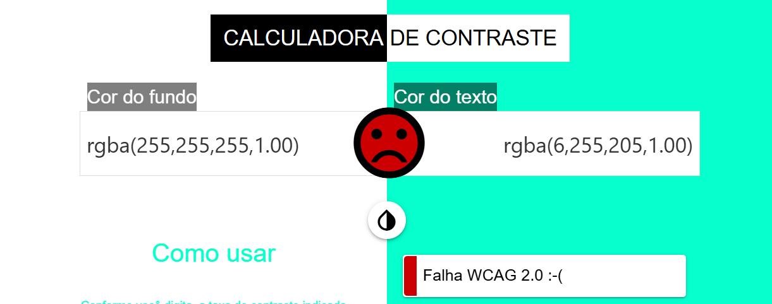
Exemplo: Calculadora de Contraste
Endereço: https://www.ufrgs.br/calculacontraste/
Fere a diretriz 1.15 Prefira cores suaves em elementos gráficos, evitando contrastes.

Slide 60
Slide 6 (dinâmica 2)
Identifique as diretrizes que melhor se aplicam a esta apresentação (slide) da aula.
Duração: 2,5min

Slide 61
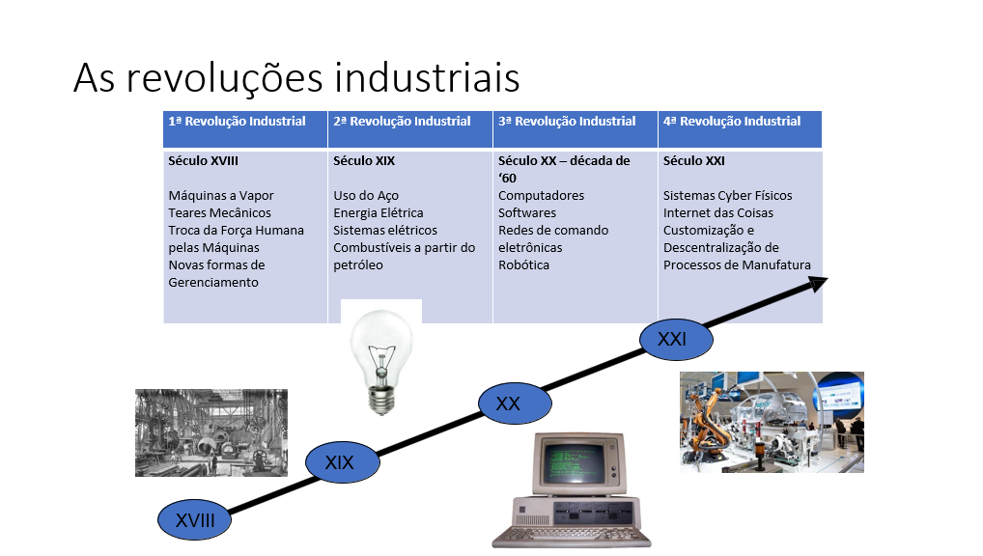

Slide 62
Slide 6 (dinâmica 2)
1.3 Usar apenas uma fonte
1.4 Fonte maior
1.8 Espaços em branco para facilitar leitura
5.1 Elementos secundários suprimidos
5.2 Apresentar conteúdo necessário no momento
1.20 Evite fundo branco puro. Use alternativas como cinza claro.

Slide 63
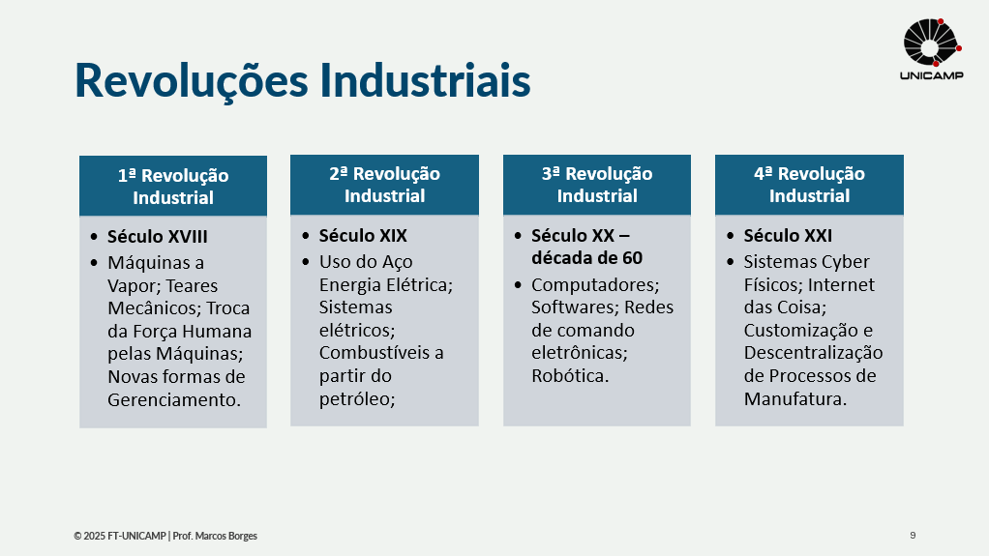

Slide 64
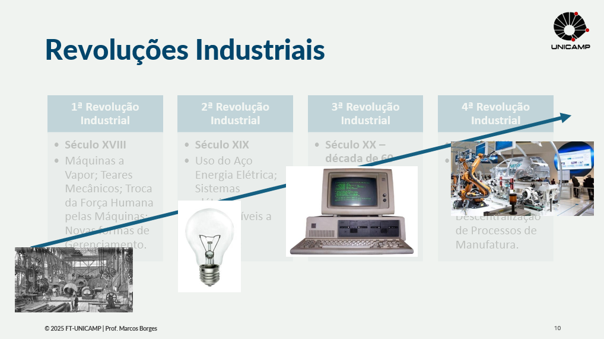

Slide 65
Slide 17 (dinâmica 3)
Identifique as diretrizes que melhor se aplicam a esta apresentação (slide) da aula.
Duração: 2,5min

Slide 66
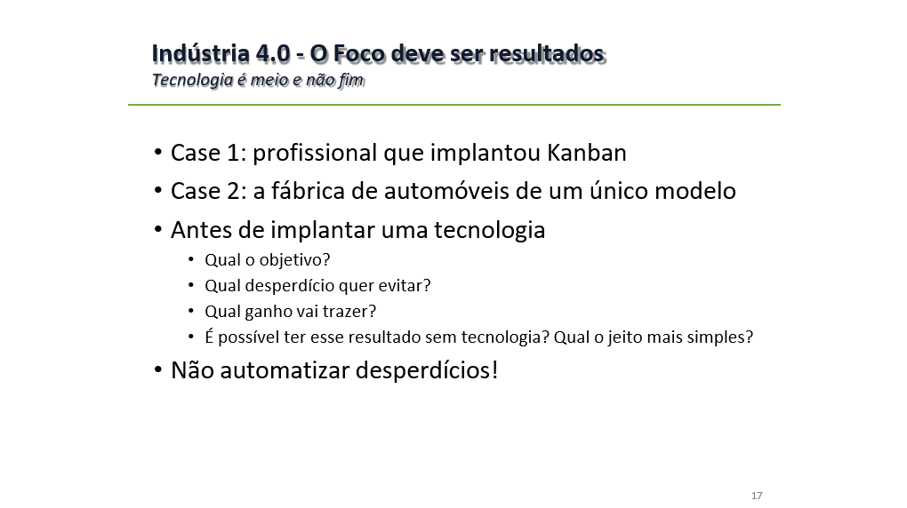

Slide 67
Slide 17 (dinâmica 3)
1.2 Organizar conteúdos em grupos
1.8 Espaçamento entre itens da lista
4.3 Ilustrar conceitos com imagens
5.5 Focar a atenção em conteúdo específico
1.20 Evite fundo branco puro. Use alternativas como cinza claro.

Slide 68
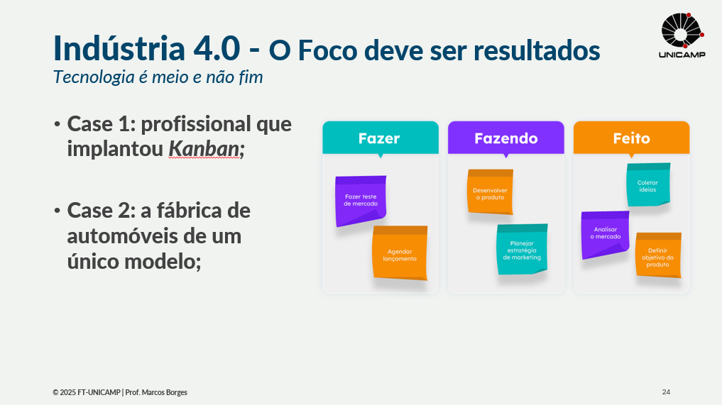

Slide 69
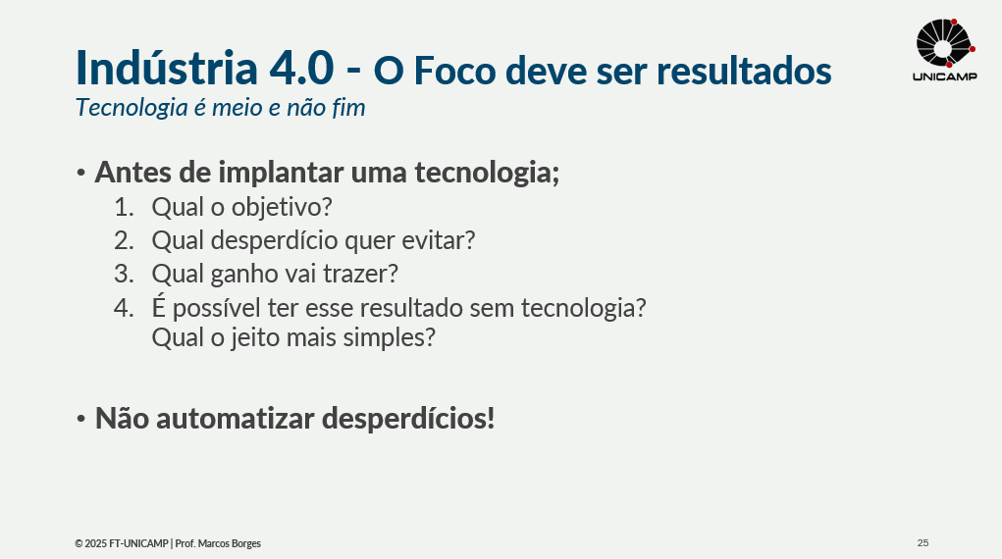

Slide 70
Slide 19 (dinâmica 4)
Identifique as diretrizes que melhor se aplicam a esta apresentação (slide) da aula.
Duração: 2,5min

Slide 71
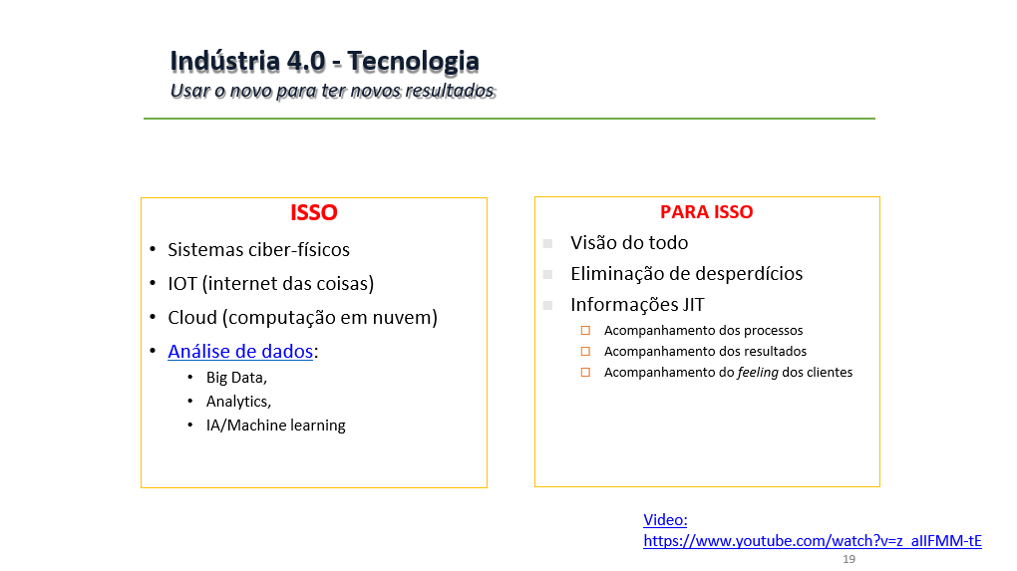

Slide 72
Slide 19 (dinâmica 4)
1.4 Fonte maior
2.13 Estruturar links claramente
1.15 Usar cores suaves, evitar forte contraste
1.20 Evite fundo branco puro. Use alternativas como cinza claro.
2.14 Usar underline apenas para links
2.15 Fornecer indicação de recurso multimodal

Slide 73
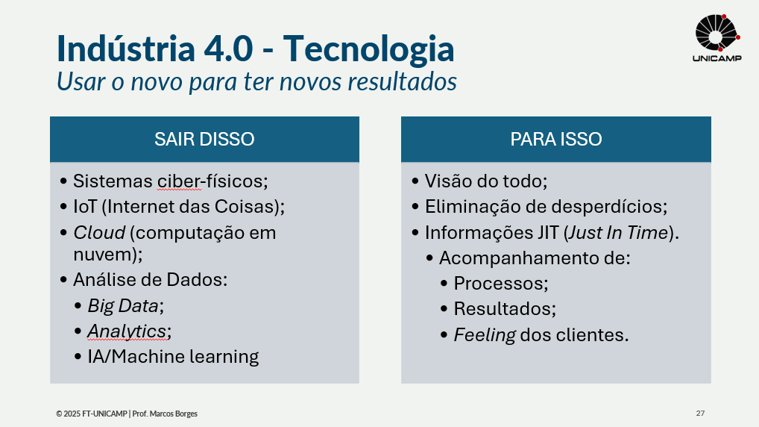

Slide 74
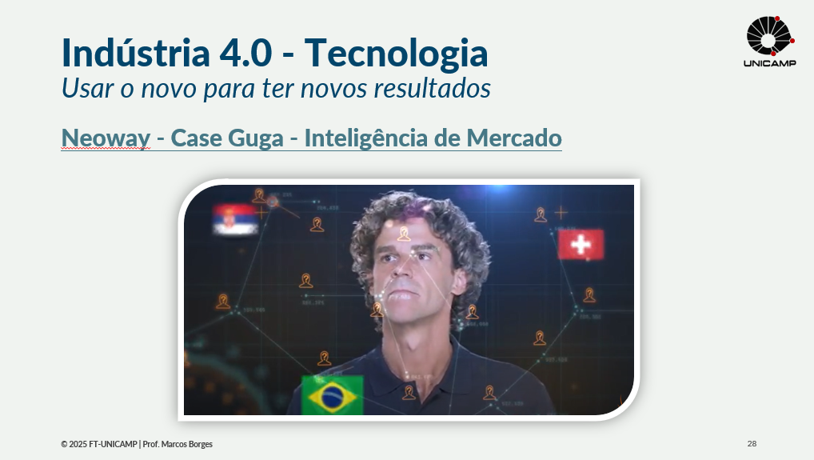

Slide 75
Slide 22 (dinâmica 5)
Identifique as diretrizes que melhor se aplicam a esta apresentação (slide) da aula.
Duração: 2,5min

Slide 76
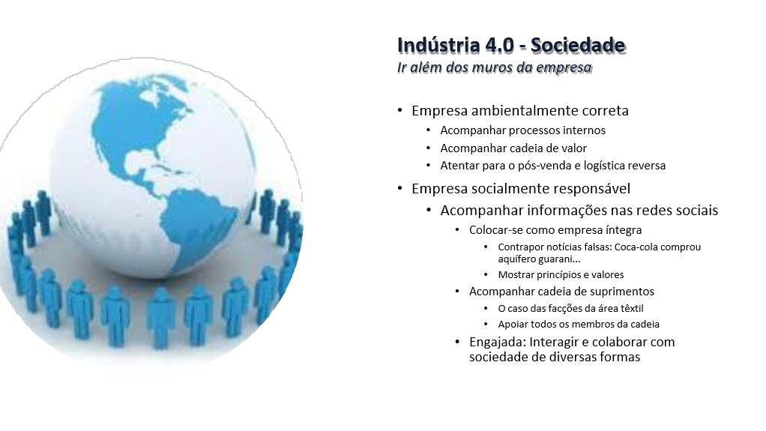

Slide 77
Slide 22 (dinâmica 5)
1.2 Organizar conteúdos em grupos, evitar longos “parágrafos”
1.4 Fonte maior
1.7 Usar lista numerada
1.8 Espaçamento entre itens da lista
5.5 Focar a atenção em conteúdo específico
1.20 Evite fundo branco puro. Use alternativas como cinza claro.

Slide 78
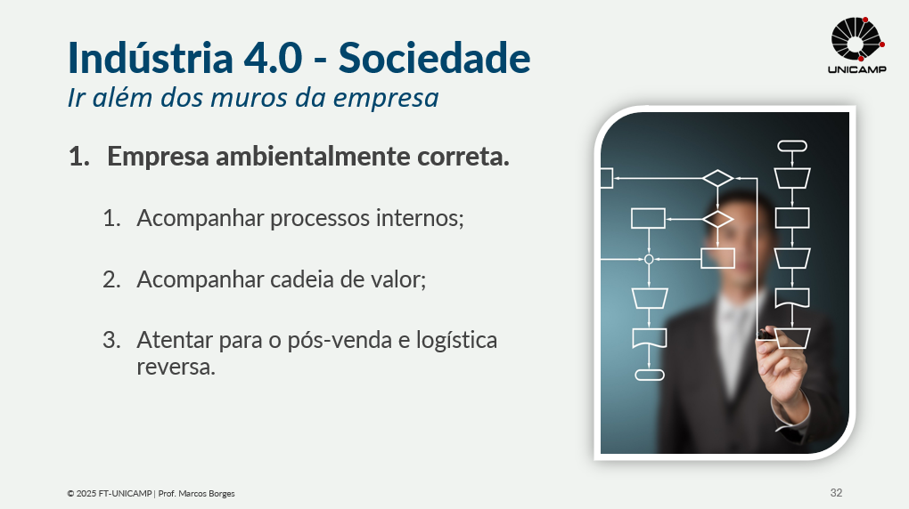

Slide 79
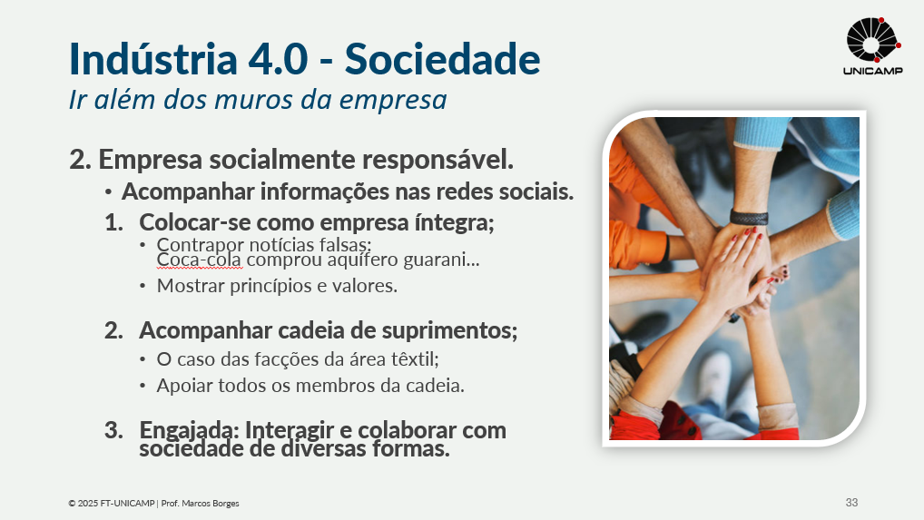

Slide 80
Agenda
Introdução;
Neurodiversidade, TDICs;
Problema, Solução, Objetivo;
Fundamentação Teórica;
Diretriz de Design para neurodiversidade;
Acessibilidade Cognitiva e Recurso Multimodal;
Desenvolvimento;
Considerações finais.

Slide 81
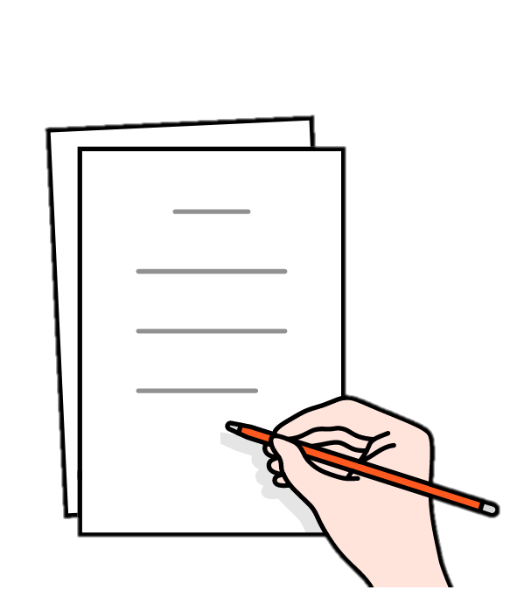
4. Considerações finais
As adaptações realizadas:
Simplificação textual e visual;
Foi possível experienciar:
Adaptação prática em slides para NDs;
Possibilitando de participação de docentes
(sem conhecimentos prévios);
Com ferramentas comuns.

Slide 82
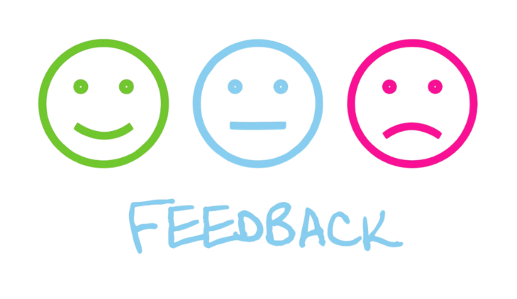
Obrigado!
Alunos: Andrey Toshiro Okamura e Sérgio Santos Silva Filho
Orientação: Prof. Marcos Augusto Francisco Borges

